Slide 1
Pengenalan Teori Bahasa & Automata
Santi Rahayu, S.Kom., M.Kom.
http://www.free-powerpoint-templates-design.com

Slide 2
Hello! I’m Santi Rahayu, S.Kom., M.Kom.
Modul, here: https://shorturl.at/gnt57
Rumpun Matakuliah Pemodelan dan Komputasi :
LOGIKA INFORMATIKA - semester 1
ALJABAR LINIER DAN MATRIKS - semester 3
TEORI BAHASA & AUTOMATA - semester 5
TEKNIK KOMPILASI - semester 6
METODE NUMERIK - semester 7

Slide 3
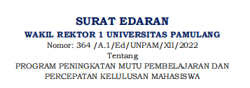
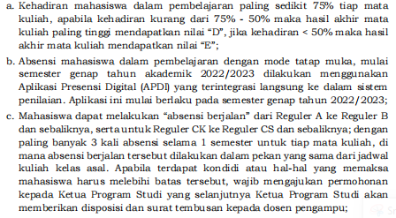
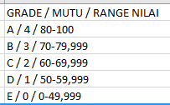
Tata Tertib, Penilaian dan Prasyarat
Warning!
Kehadiran mahasiswa/i minimal 11 kali pertemuan untuk matakuliah 2 sks.
Kurang dari 11 auto tidak mendapat nilai A/B/C.
Rumus Nilai Akhir = (Hadir/14*10) + (Tugas/100*20) + (UTS/100*30) + (UAS/100*40)

Slide 4
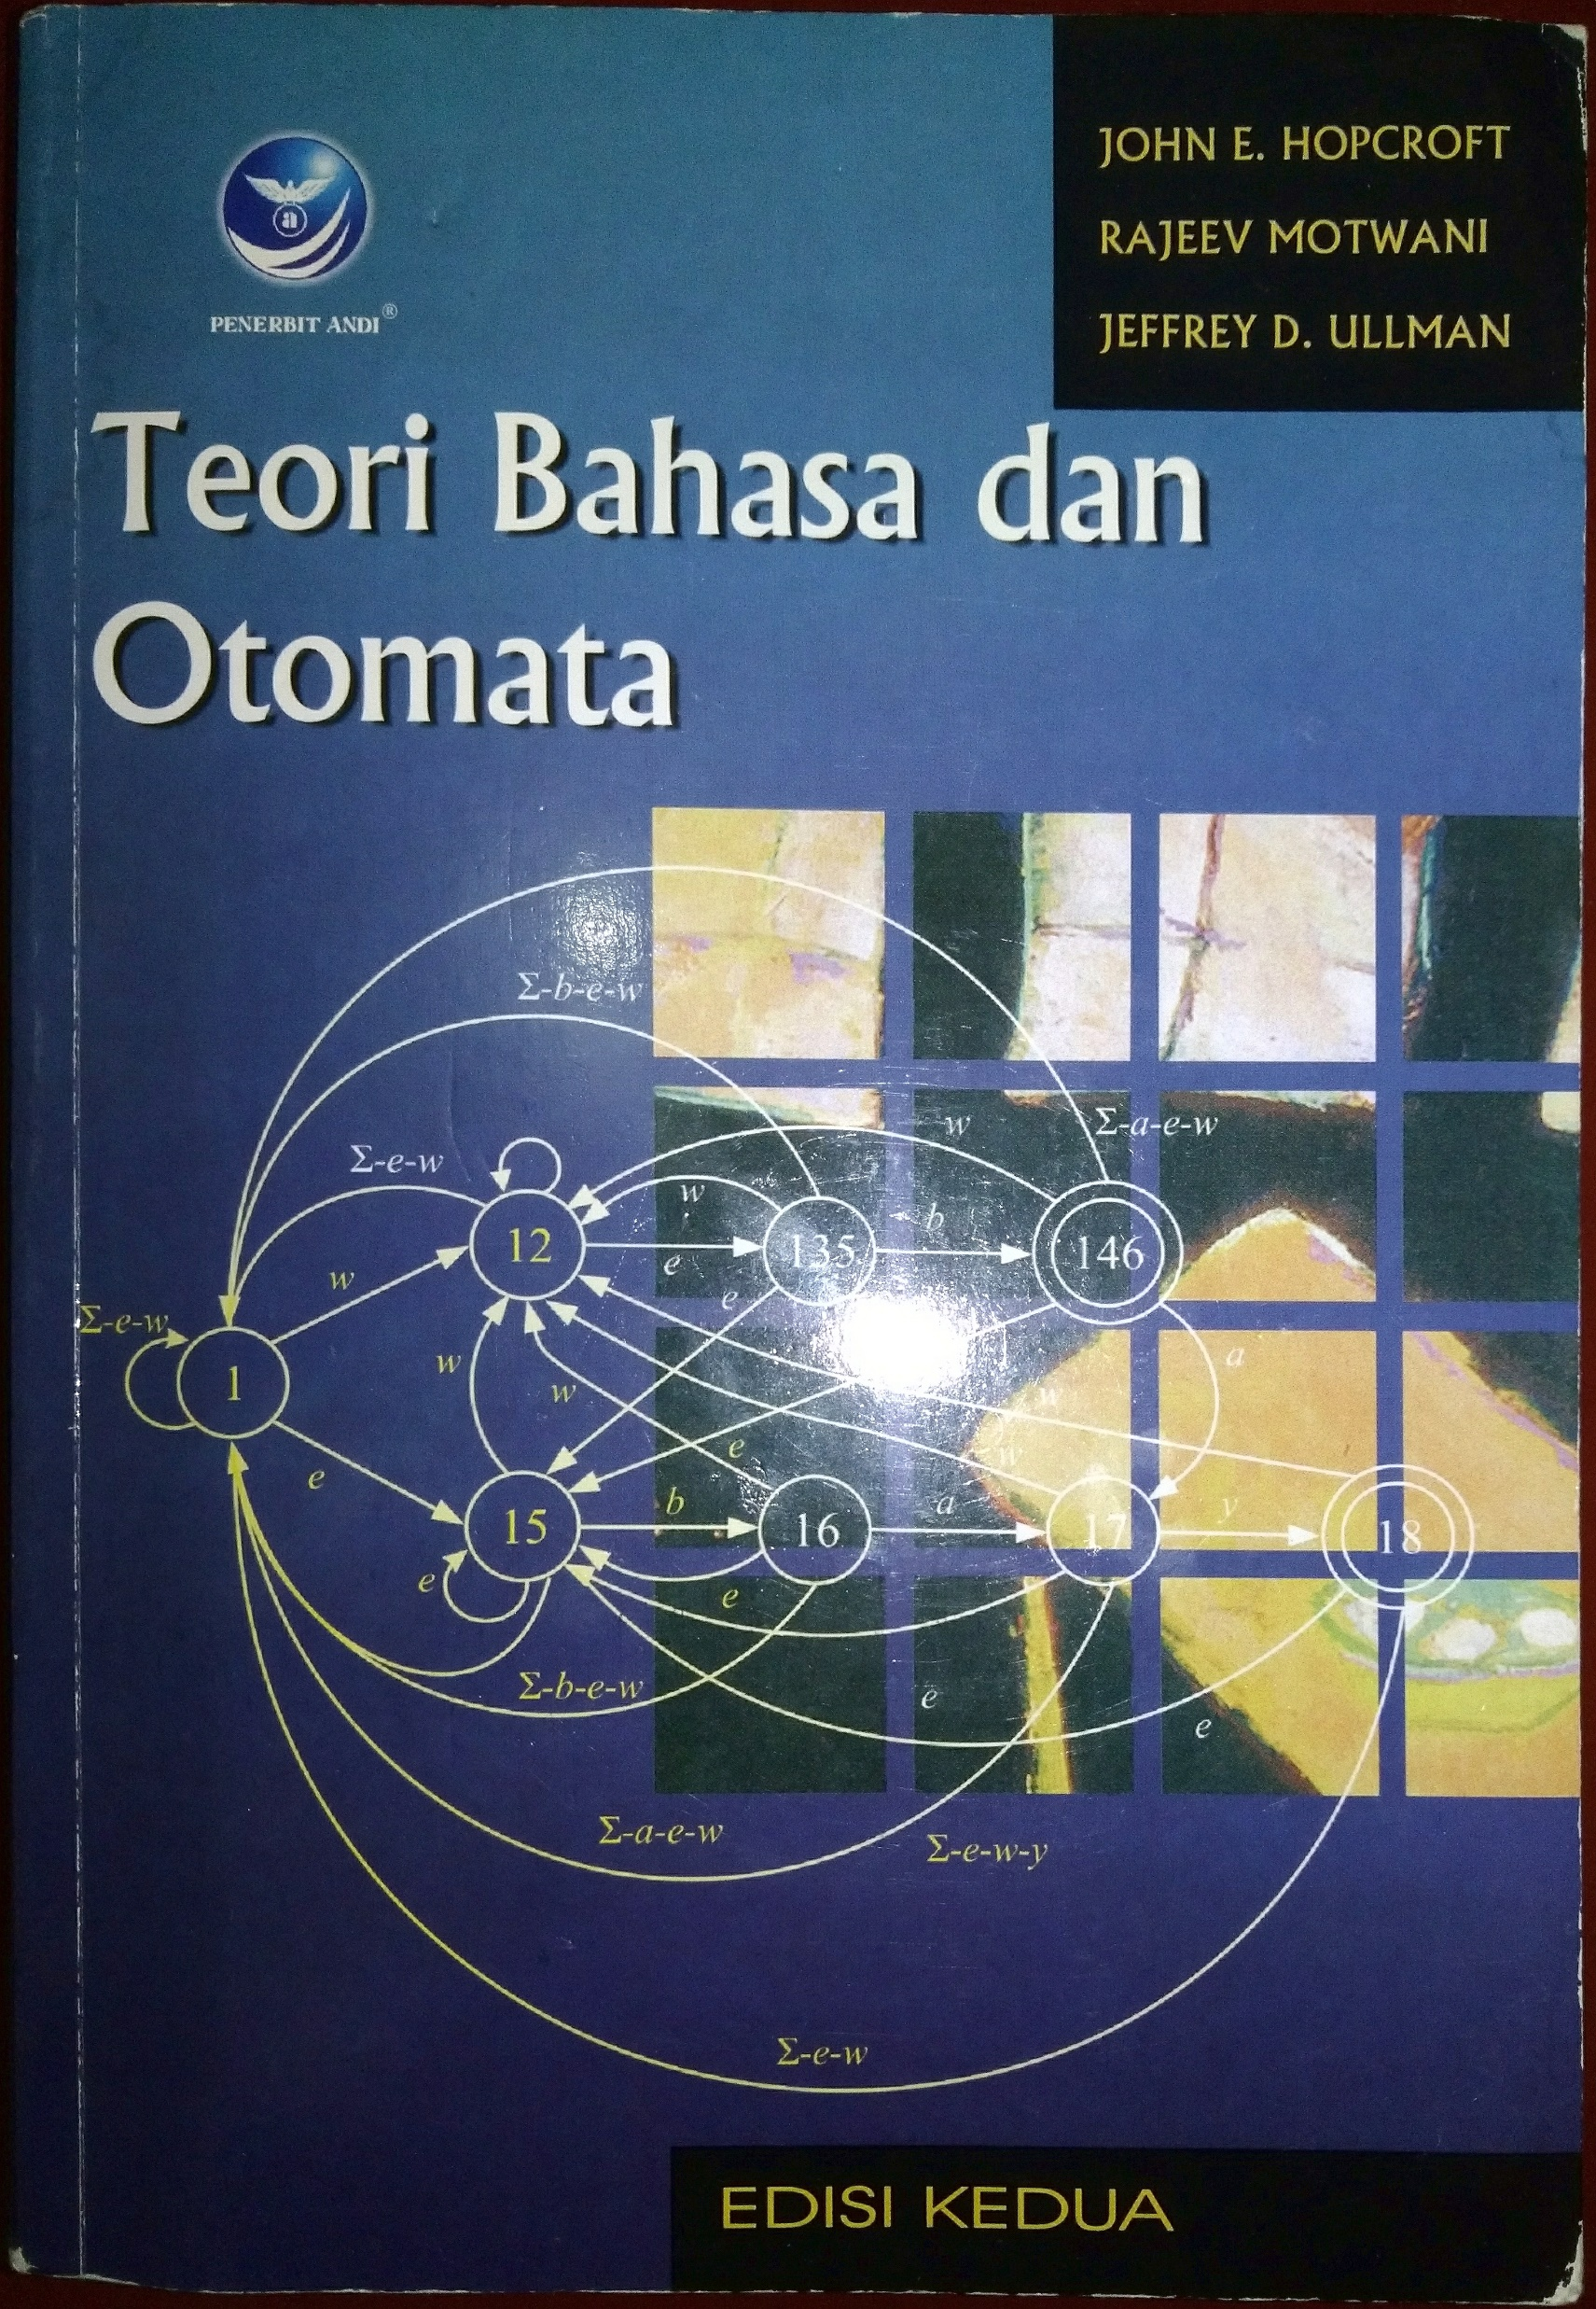

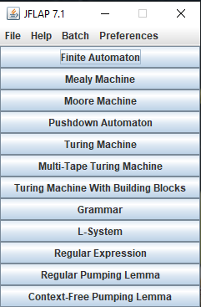
Referensi
JFLAP Aplikasi untuk membuat State Otomata :
https://www.jflap.org/jflaptmp/
Harus install JDK :
https://www.oracle.com/java/technologies/downloads/
Tutorial JFLAP : https://www.jflap.org/tutorial/
Jika JDK sudah diinstall dan JFLAP sudah didownload -> klik kanan pada JFLAP lalu Open with Java (TM) Platform SE Binary
Sehingga muncul tampilan JFLAP

Slide 5
Pertemuan 1

Slide 6
Teori Bahasa dan Automata

Slide 7
Definisi Bahasa
Ada beberapa definisi bahasa, yaitu :
Rangkaian simbol yang mempunyai makna
Pengekspresian gagasan, fakta, konsep, termasuk sekumpulan simbol-simbol dan aturan untuk melakukan manipulasinya.
Bahasa Formal → Kumpulan kalimat
Semua kalimat dalam sebuah bahasa dibangkitkan oleh sebuah tata bahasa (grammar) yang sama.
Bahasa formal karena grammar diciptakan mendahului pembangkitan setiap kalimatnya. Bahasa manusia bersifat sebaliknya; grammar diciptakan untuk meresmikan kata-kata yang hidup di masyarakat.
Noam Chomsky: Chomsky, seorang ahli linguistik terkemuka, mendefinisikan bahasa sebagai sistem tata bahasa generatif yang memungkinkan manusia untuk menghasilkan dan memahami jumlah kalimat yang tak terbatas.

Slide 8
Definisi Automata
Automata memiliki beberapa definisi, antara lain :
Mesin abstrak - Mesin fisik
Model matematika
Sistem yang menerima input dan menghasilkan output, serta terdiri dari sejumlah berhingga state
Mesin abstrak yang dapat mengenali (recognize), menerima (accept), atau membangkitkan (generate) sebuah kalimat dalam bahasa tertentu.

Slide 9
Mesin abstrak merujuk pada konsep teoritis yang digunakan untuk menggambarkan komputasi atau proses pemrosesan informasi tanpa perlu memperhatikan detail fisik atau implementasi konkretnya. Dalam konteks automata atau komputasi, mesin abstrak adalah representasi ideal dari suatu sistem komputasi yang mampu menjalankan algoritma atau memproses informasi.
Contoh mesin abstrak termasuk:
Mesin Turing
Automata
Model Fungsional
Model Logika
Penggunaan mesin abstrak memungkinkan kita untuk memahami sifat komputasi dan algoritma tanpa harus memikirkan detail fisik atau implementasi konkret dari sistem tersebut.

Slide 10
Teori Bahasa dan Automata
Sehingga yang dimaksud dengan teori bahasa dan automata adalah dimana :
“Bahasa sebagai input oleh suatu mesin otomata, selanjutnya mesin otomata akan membuat keputusan yang mengindikasikan apakah input itu diterima atau tidak.”

Slide 11
Contoh Penerapan Teori Automata

Slide 12
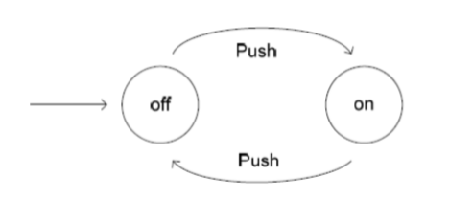
Model Switch On/Off
Keterangan :
Mengingat apakah switch berada dalam state ‘on’ atau state ‘off’
Switch berada dalam state “off” maka setelah tombol ditekan state berubah menjadi “on”.
Jika switch berada dalam state “on” maka setelah tombol ditekan state berubah menjadi “off”
State >> lingkaran
Panah diantara state >> input >> push
Start state >> off
Final state >> on >> lingkaran ganda

Slide 13
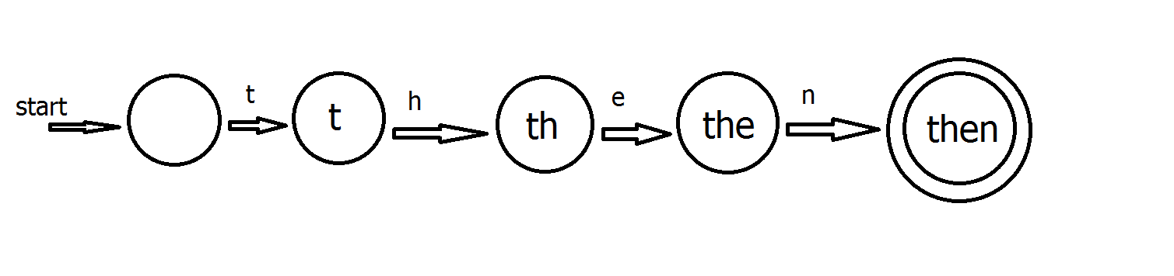
Finite Automata – Lexical Analyzer
Keterangan :
Mengenali keyword “then”
Diperlukan lima state
Input dinyatakan oleh huruf
Start state merupakan string kosong, dan setiap state memiliki transisi pada huruf selanjutnya
State yang diberi nama “then” dimasuki ketika input mengeja kata “then”
State “then” dinyatakan sebagai accepting state

Slide 14
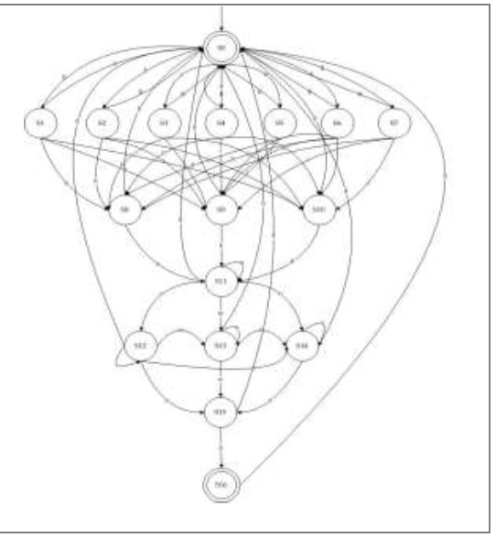
Finite State Automata - Mesin Pembuat Minuman Kopi Otomatis
0 : kembali ke start state
a : pilih minuman kopi
b : pilih minuman susu
c : pilih minuman coklat
d : pilih minuman kopi susu
e : pilih minuman kopi coklat
f : pilih minuman kopi coklat susu
g : pilih minuman susu coklat
h : gelas S
i : gelas M
j : gelas L
k : gula
l : kopi
m : susu
n : coklat
q : tambah gula
r : tambah kopi
s : tambah susu

Slide 15
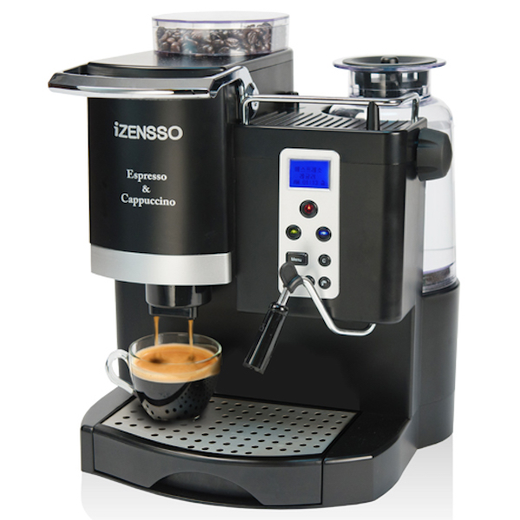
Penerapan Automata

Slide 16
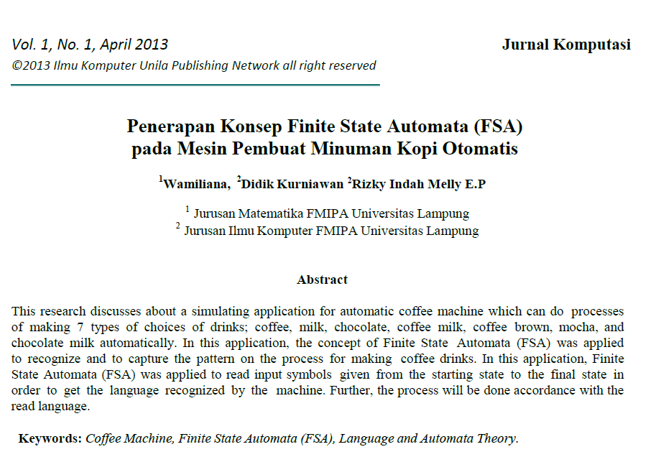
Penelitian Terkait Teori Automata

Slide 17
Penjelasan Penelitian tersebut adalah :
Aplikasi simulasi mesin pembuat minuman kopi otomatis ini dibangun dengan menggunakan tools Microsoft Visual Studio 2008. Pada aplikasi akan digunakan 8 bahan dasar pembuat minuman yaitu : gelas dengan tiga jenis ukuran yaitu small, medium dan large, air, gula, bubuk kopi, bubuk susu, dan bubuk coklat. Selanjutnya, dari bahan tersebut mesin dapat membuat 7 jenis produk minuman yaitu: kopi, susu, coklat, kopi susu, kopi coklat, kopi susu coklat dan susu coklat. Aplikasi ini juga dirancang hanya sebagai mesin yang dapat melakukan proses pembuatan minuman kopi secara otomatis dan tidak melakukan proses transaksi penjualan, sehingga tidak membutuhkan input berupa uang koin maupun uang kertas.

Slide 18
Automata – Mesin Karaoke

Slide 19
Finite State Diagram Mesin Karaoke

Slide 20
Teori Pendukung - Himpunan
Himpunan adalah koleksi dari beberapa elemen, misalnya yaitu :
A = { 1, 2, 3 }
B = { train, bus, bicycle, airplane }
Bisa diulis :
1 ∈ A dibaca: 1 anggota bagian dari A
Ship ∉ B dibaca: Ship bukan anggota bagian dari B
Himpunan dapat diterjemahkan ke dalam bahasa Inggris sebagai "a set is." Dalam matematika, "himpunan" berarti "set." Satu buah himpunan adalah kumpulan objek yang berbeda, dianggap sebagai objek tersendiri. Objek-objek ini sering disebut sebagai elemen atau anggota dari himpunan.
Himpunan banyak digunakan dalam berbagai konteks matematika untuk mendefinisikan hubungan, mempelajari pola, dan memecahkan masalah. Semua itu memainkan peran fundamental dalam bidang seperti teori himpunan, aljabar, dan matematika diskrit.

Slide 21
Representasi dari Himpunan
C = { a, b, c, d, e, f, g, h, i, j, k }
C = { a, b, …, k } → maksudnya: set yang mempunyai akhir
S = { 2, 4, 6, … } → maksudnya: set yang tidak mempunyai akhir
S = { j : j > 0, dan j = 2k untuk semua k>0 }
S = { j : j bukan bilangan negatif dan ada }
Contoh :
A = { 1, 2, 3, 4, 5 }
Himpunan Universal : seluruh elemen yang mungkin ada
U = { 1 , … , 10 }

Slide 22
Operasi dari Himpunan
Contoh :
Dua buah himpunan sebagai berikut :
A = { 1, 2, 3 }
B = { 2, 3, 4, 5 }
Bagaimana jika dibuat operasi Union, Intersection, Difference, Complement, Hukum DeMorgan’s, Himpunan Kosong, Himpunan Bagian, Himpunan Disjoint, Cardinalitas Himpunan, Powersets, Produk Cartesius, Fungsi, Relasi, Equivalensi Relasi, Equivalensi Pada Class, Graff, Lintasan, Path, Cycle, Lintasan Euler, Hamiltonian Cycle ?

Slide 23
Jawaban :
Berikut adalah penerapan konsep-konsep himpunan pada dua himpunan yang telah diberikan:
Diberikan dua himpunan:
A = {1, 2, 3}
B = {2, 3, 4, 5}
1. Union (Gabungan):
A ∪ B = {1, 2, 3, 4, 5}
Gambar Diagram Venn Gabungan Himpunan A dan B
2. Intersection (Irisan):
A ∩ B = {2, 3}
Gambar Diagram Venn Irisan Himpunan A dan B

Slide 24
3. Difference (Selisih):
A - B = {1}
B - A = {4, 5}
Gambar Diagram Venn Selisih Himpunan A dan B
4. Complement (Komplemen): Komplemen A bisa juga ditulis A'
Jika U adalah himpunan universal (semua elemen yang relevan),
dan misalnya U = {1, …, 7}, maka:
A = {1, 2, 3}
Ā = {4, 5, 6, 7}
Gambar Operasi Complement Himpunan A

Slide 25
5. Hukum DeMorgan's:
(A ∪ B)' = A' ∩ B'
(A ∩ B)' = A' ∪ B'
6. Himpunan Kosong: ∅
Himpunan kosong (dilambangkan sebagai ∅) adalah himpunan yang
tidak memiliki elemen. Pada contoh A dan B bukan himpunan kosong.
Contoh Himpunan Kosong :
Ø = {}
Ō = Universal Set
S ∪ Ø = S
S ∩ Ø = Ø
S – Ø = S
Ø – S = Ø

Slide 26
7. Himpunan Bagian:
Himpunan bagian dari A adalah: P(A) = {∅, {1}, {2}, {3}, {1, 2}, {1, 3}, {2, 3}, {1, 2, 3}}
Himpunan bagian dari B adalah: P(B) = {∅, {2}, {3}, {4}, {5}, {2, 3}, {2, 4}, {2, 5}, {3, 4}, {3, 5}, {4, 5}, {2, 3, 4}, {2, 3, 5}, {2, 4, 5}, {3, 4, 5}, {2, 3, 4, 5}}
Dari contoh soal himpunan bagian yang sesuai adalah: A ⸦ B dibaca : A merupakan himpunan bagian dari B.
Tidak berlaku sebaliknya, sehingga B ⊄ A dibaca: B bukan himpunan bagian dari A.

Slide 27
8. Himpunan Disjoint:
A dan B adalah himpunan disjoint jika tidak memiliki elemen yang sama.
Dalam kasus ini, A dan B memiliki irisan, sehingga tidak disjoint.
Jika soalnya seperti berikut :
A = { 1, 2, 3}
B = { 5, 6}
Maka :
A ∩ B
Gambar operasi Disjoint Himpunan A dan B

Slide 28
9. Cardinalitas Himpunan:
|A| = 3 (jumlah elemen dalam himpunan A)
|B| = 4 (jumlah elemen dalam himpunan B)
10. Powersets (Himpunan Kuasa):
Powerset dari A adalah himpunan semua himpunan bagian dari A:
P(A) = {∅, {1}, {2}, {3}, {1, 2}, {1, 3}, {2, 3}, {1, 2, 3}}
Powerset dari B adalah himpunan semua himpunan bagian dari B:
P(B) = {∅, {2}, {3}, {4}, {5}, {2, 3}, {2, 4}, {2, 5}, {3, 4}, {3, 5}, {4, 5}, {2, 3, 4}, {2, 3, 5},
{2, 4, 5}, {3, 4, 5}, {2, 3, 4, 5}}
Jika dirumuskan total Powerset dari A adalah 2^{A} = 2³ = 8
total Powerset dari B adalah 2^{B} = 2⁴ = 16

Slide 29
11. Produk Cartesius:
Produk cartesius dari himpunan A dan B adalah :
|A X B| = |A| |B|
A × B = {(1, 2), (1, 3), (1, 4), (1, 5), (2, 2), (2, 3), (2, 4), (2, 5), (3, 2), (3, 3), (3, 4),
(3, 5)}
Secara Umum untuk dua himpunan atau lebih :
A X B X … X Z

Slide 30
12. Fungsi:
Sebuah fungsi adalah hubungan antara elemen-elemen dari himpunan A dan
himpunan B sedemikian rupa sehingga setiap elemen di A memiliki tepat satu
elemen dalam B. Misalnya, A = {1, 2, 3} dan B = {2, 3, 4, 5}, kita dapat
mendefinisikan fungsi-fungsi seperti f(1) = 3, f(2) = 4, dan f(3) = 2.
Contoh lainnya misalnya :
Jika A = domain
maka f adalah fungsi total
Jika tidak f adalah function parsial (bagian)
Digambarkan sebagai berikut:

Slide 31
13. Relasi:
Sebuah relasi adalah hubungan antara elemen-elemen dari himpunan A dan
himpunan B, di mana setiap elemen di A bisa memiliki beberapa elemen dalam B.
Misalnya, kita dapat memiliki relasi R = {(1, 2), (1, 3), (2, 4), (3, 3)}.
Dapat dirumuskan sebagai berikut:
R = {(x₁, y₁), (x₂, y₂), (x₃, y₃), …}
x_{i} R y_{i}
Contohnya jika R = ‘>’: 2 >1 , 3>2 , 3>1

Slide 32
14. Equivalensi Relasi:
Equivalensi adalah relasi yang bersifat refleksif, simetris, dan transitif.
Dalam konteks himpunan diskrit ini, kita dapat mendefinisikan relasi ekivalensi
seperti R = {(1, 1), (2, 2), (3, 3)}.
Refleksi: x R x
Simetrik: x R y → y R x
Transitif: x R y dan y R z → x R z
Contoh: R = ‘=‘
x = x
x = y → y = x
x = y dan y = z → x = z

Slide 33
15. Equivalensi Pada Class:
Mengacu pada kelas ekivalensi dalam konteks relasi ekivalensi.
Untuk equivalensi relasi R
equivalensi class adalah x = {y : x R y}
Contoh:
R = { (1, 1), (2, 2), (1, 2), (2, 1), (3, 3), (4, 4), (3, 4), (4, 3) }
Equivalensi class dari 1 = {1, 2}
Equivalensi class dari 3 = {3, 4}

Slide 34
16. Graf:
Graf adalah representasi visual dari hubungan antara objek.
Namun, dalam konteks himpunan diskrit, hubungan antara elemen dalam
himpunan mungkin tidak selalu cocok dengan konsep graf.
Contoh Graf :
Gambar Graf

Slide 35
17. Lintasan:
Lintasan adalah urutan dari elemen-elemen dalam suatu graf yang saling
terhubung. Konsep ini lebih relevan dalam konteks graf daripada himpunan.
Contoh Lintasan pada Graf :
Lintasan adalah urutan dari edges yang berdekatan:
(e, d), (d, c), (c, a)
Gambar Lintasan

Slide 36
18. Path:
Path adalah lintasan dimana tidak ada edge yang diulang Path sederhana : tidak
ada node yang berulang
Contoh Path :
Gambar Path

Slide 37
19. Cycle:
Cycle adalah lintasan dari node awal kembali ke node awal lagi Cycle sederhana :
hanya node awal aja yang berulang.
Contoh Cycle :
Gambar Cycle

Slide 38
20. Lintasan Euler:
Lintasan euler adalah sebuah cycle yang melintasi edge satu kali
Contoh Lintasan Euler :
Gambar Lintasan Euler

Slide 39
21. Hamiltonian Cycle:
Lintasan sederhana yang melintasi seluruh node
Contoh Hamiltonian Cycle :
Gambar Hamiltonian Cycle

Slide 40
Bahan Diskusi
Setelah membaca definisi bahasa dan automata, maka apa yang Anda ketahui mengenai Teori Bahasa & Automata ?
Apa yang dimaksud dengan Automata Berhingga atau Finite State Automata (FSA) ?
Sebutkan contoh penerapan Automata selain yang diberikan pada pertemuan ini
Pada pertemuan ini ada artikel jurnal penelitian mengenai penerapan Automata untuk mesin pembuat kopi otomatis. Coba Anda cari artikel jurnal penelitian lainnya lalu simpulkan, sertakan link
Diberikan dua buah himpunan sebagai berikut :
A = { 1, 2, 3 }
B = { 2, 3, 4, 5 }
Bagaimana jika dibuat operasi Union, Intersection, Difference,
Complement, Hukum DeMorgan’s, Himpunan Bagian, Powersets,
Produk Cartesius, Fungsi ?

Slide 41
“Manfaatnya ilmu tidak harus hari ini juga, tetapi suatu saat nanti ketika dibutuhkan kita sudah siap.”

